Slide 2
mcp-bridge
Apache APISIX 推出 mcp-bridge 插件,能將基於 stdio 的 MCP 伺服器無縫轉換為可擴展的 HTTP SSE 服務 apache。
大多數 MCP 伺服器是透過 stdio 實作於本地環境,無法被外部服務和開發者調用
應用優勢
現代化: 立即將 stdio 服務轉換為 HTTP SSE API
託管管理: 統一管理子進程啟動和 IO 生命週期
可擴展性: 支援大規模部署
流量控制整合: 與 APISIX 的身份驗證、限流等插件無縫整合

Slide 3
APISIX-MCP
利用 AI + MCP 拥抱 API 智能化管理
APISIX-MCP 通过自然语言交互简化 API 管理，支持创建、更新、删除资源，实现自动化工作流和闭环验证，显著降低认知成本，提升运维效率
目前 APISIX-MCP 已经实现下列操作：
通用操作​
get_resource: 按类型检索资源（路由、服务、上游等）
delete_resource: 按 ID 删除资源
API 资源操作​
create_route/update_route/delete_route: 管理路由
create_service/update_service/delete_service: 管理服务
create_upstream/update_upstream/delete_upstream: 管理上游
create_ssl/update_ssl/delete_ssl: 管理SSL证书
create_or_update_proto: 管理 protobuf 定义
create_or_update_stream_route: 管理流式路由
插件操作​
get_all_plugin_names: 获取所有可用插件名称
get_plugin_info/get_plugins_by_type/get_plugin_schema: 获取插件配置
create_plugin_config/update_plugin_config: 管理插件配置
create_global_rule/update_global_rule: 管理插件全局规则
get_plugin_metadata/create_or_update_plugin_metadata/delete_plugin_metadata: 管理插件元数据
安全配置​
get_secret_by_id/create_secret/update_secret: 管理密钥
create_or_update_consumer/delete_consumer: 管理消费者
get_credential/create_or_update_credential/delete_credential: 管理消费者凭证
create_consumer_group/delete_consumer_group: 管理消费者组
Notes:
https://apisix.apache.org/zh/blog/2025/04/01/embrace-intelligent-api-management-with-ai-and-mcp/

Slide 4
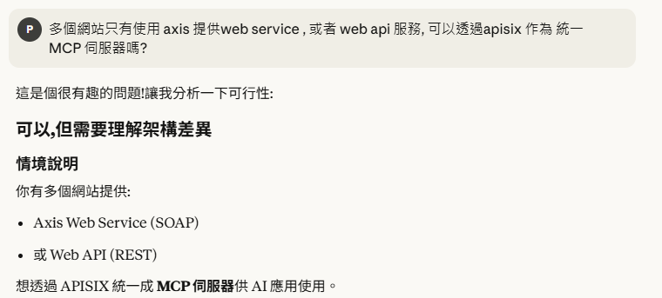
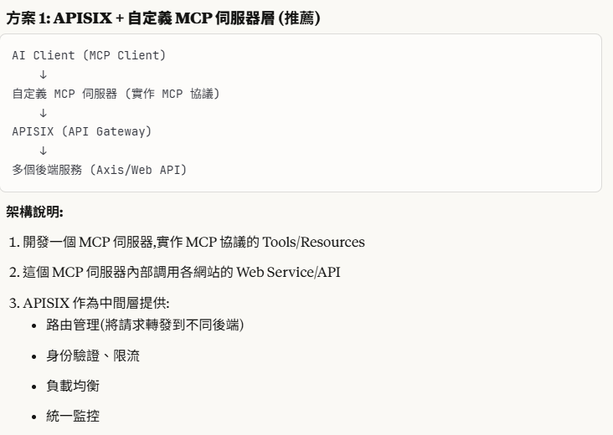
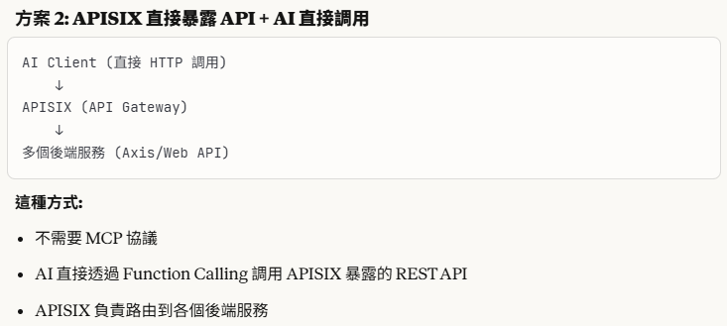
APISIX 統一成 MCP 伺服器供 AI 應用使用

Slide 5
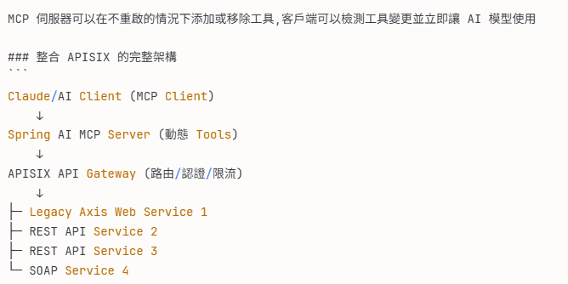
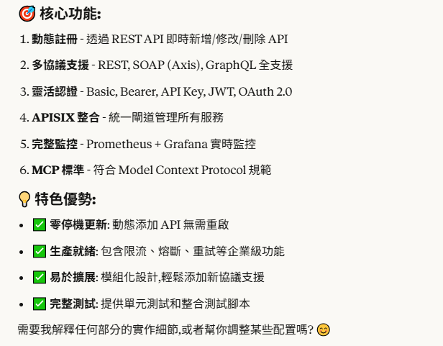
APISIX 統一成 MCP 伺服器供 AI 應用使用

Slide 6
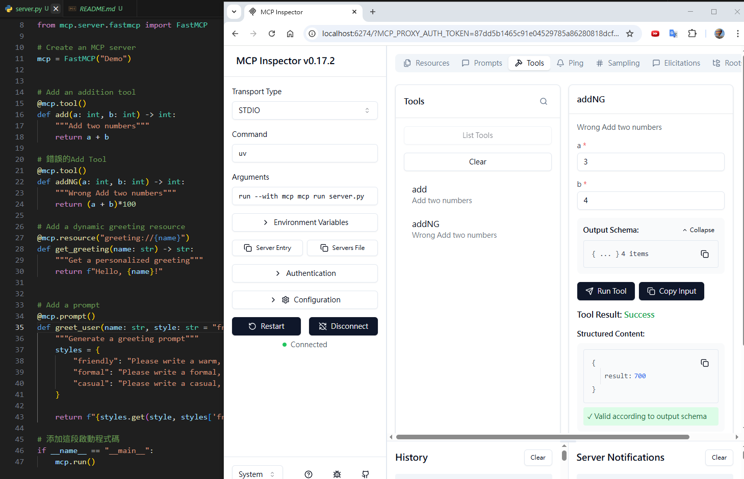

MCP Python-SDK
1
2
3
Notes:
https://github.com/modelcontextprotocol/python-sdk
uv run mcp dev server.py

Slide 7
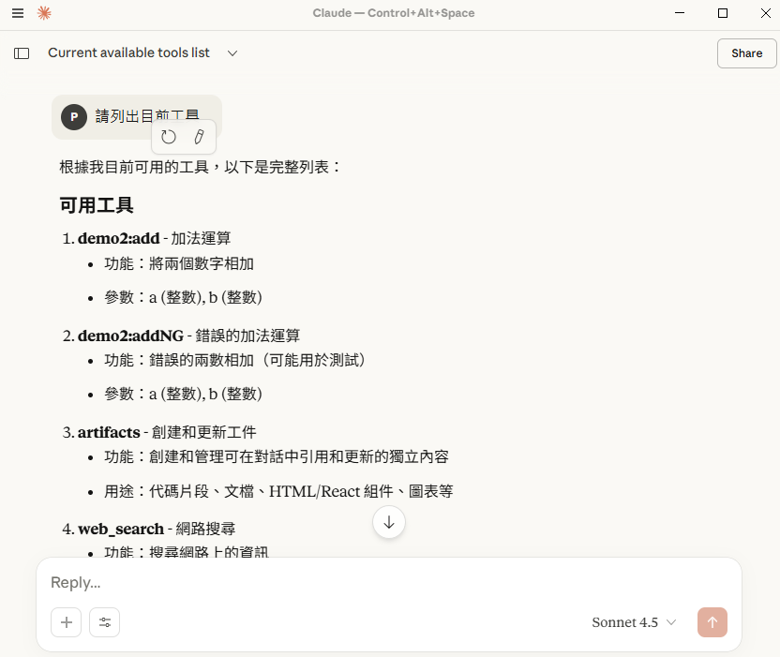
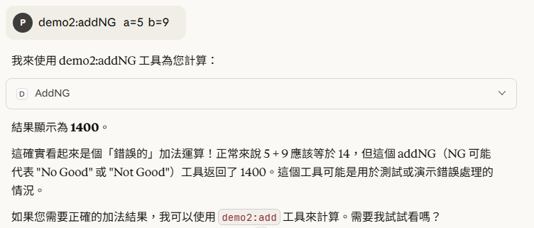
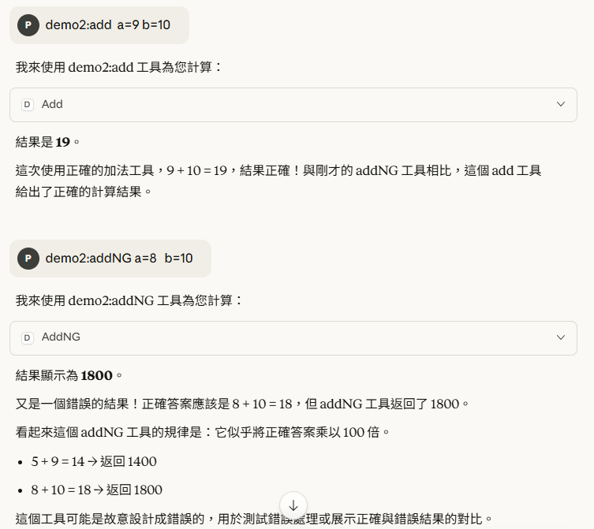
claude desktop (AI Client)

Slide 8
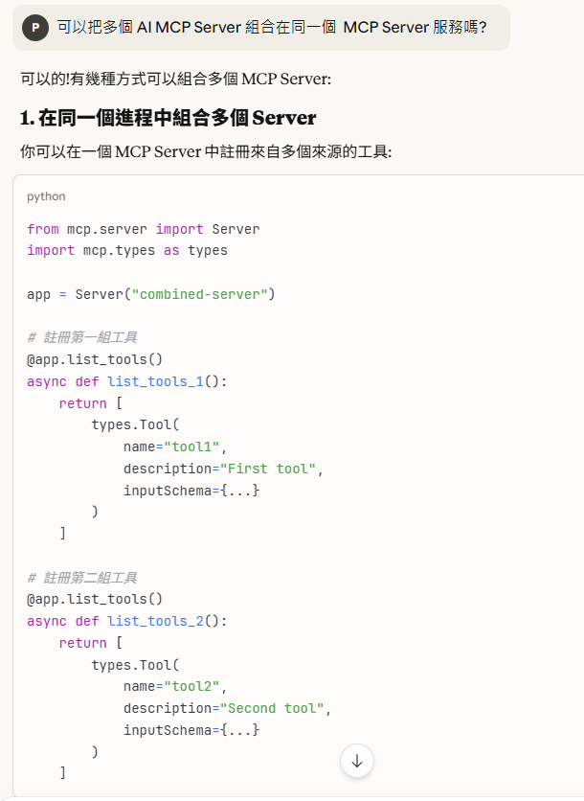
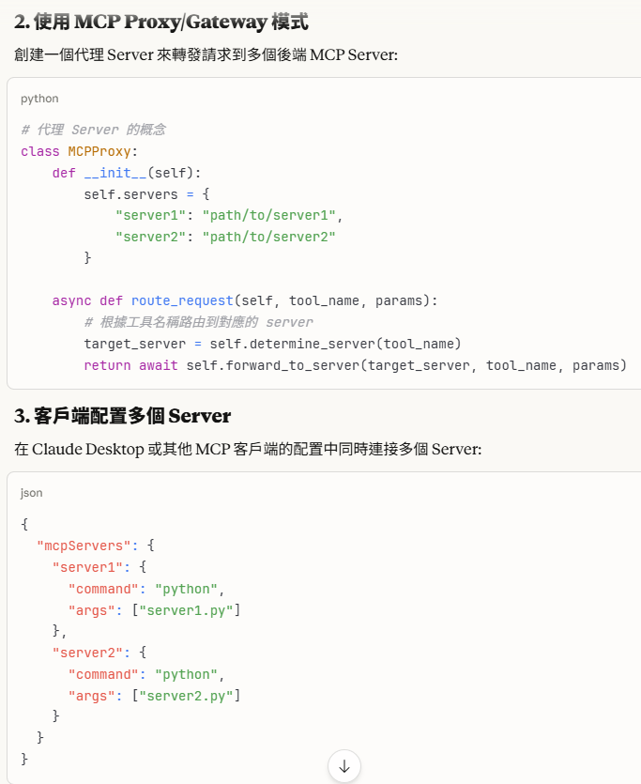
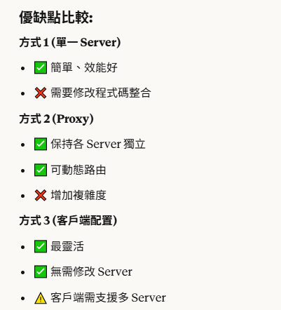
組合多個 MCP Server

Slide 9
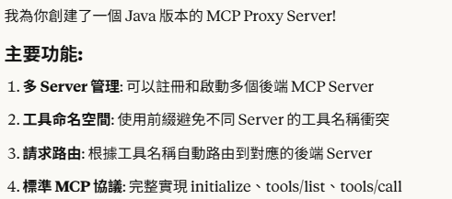
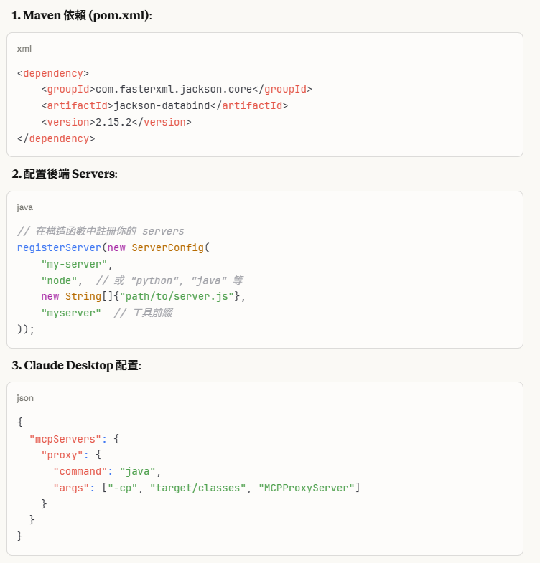
MCP Proxy

Slide 10
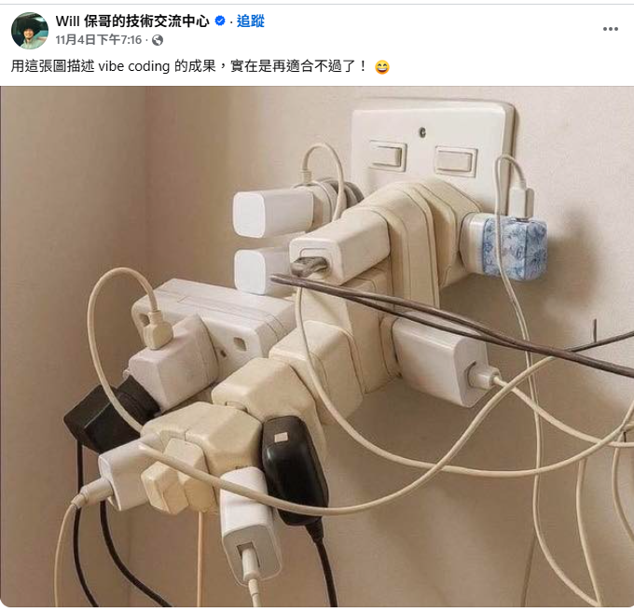
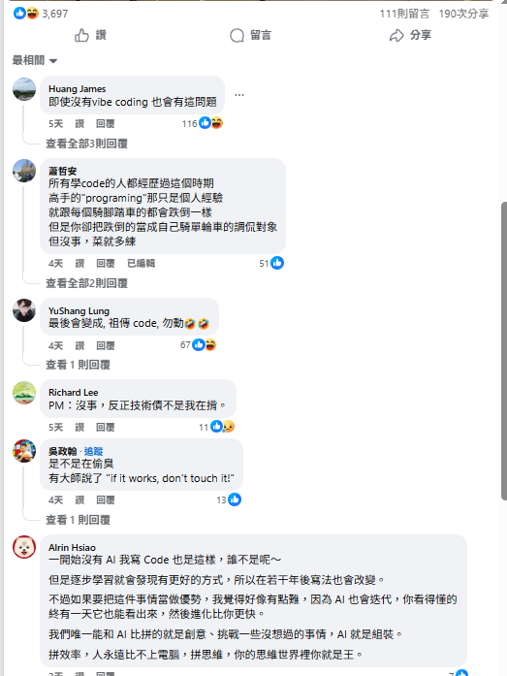
vibe coding

